Slide 1


FAA Wildlife Strike Dataset
ICAI
Autores: Yago Tobio & Luis Bueno
Asignatura: Machine Learning III
GitHub

Slide 2

¿Sabías que en EEUU desde 1990, han causado los animales $150M en daños a los aviones?
Notes:
Una media de $4M en daños al año.

Slide 3

TABLE OF CONTENTS
01
02
03
Pre-processing & EDA
PCA
Clustering

Slide 4

01
Pre-processing & EDA

Slide 5
El dataset
Dataset con todos los incidentes causados por fauna en aviones de tipo militar, comercial o civil desde 1990 hasta 2023.
Recopilado por la FAA (Federación Administrativa de Aviación)
Cubre información relacionada con los incidentes:
Tipo de avión
Tipo de animal
Ubicación geográfica
Fecha del accidente
Muchos más…
Dataset original contiene 100 columnas y 288000 + entradas

Slide 6

Pre-procesamiento
Reducción de variables es esencial
Pasamos de 100 a 11
6 numéricas
5 categóricas
Creímos que los datos principales se ubicaban en:
El tipo de animal
El año
La ubicación
El coste del incidente (NaN’s)
La velocidad, altura y distancia
El modelo del avión.

Slide 7
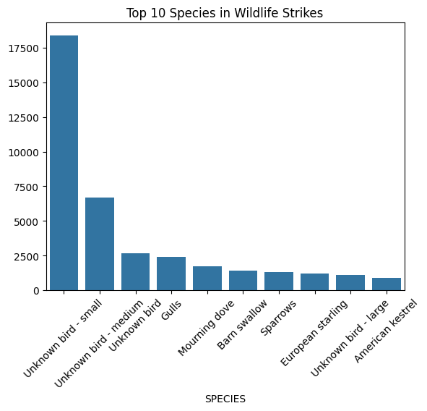
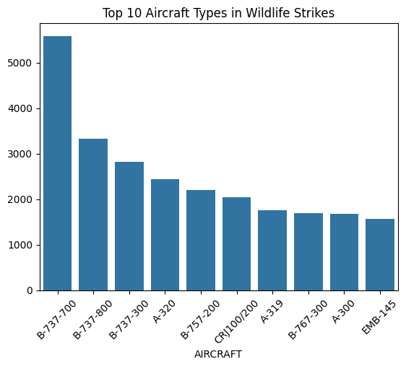
Análisis de datos

Slide 8
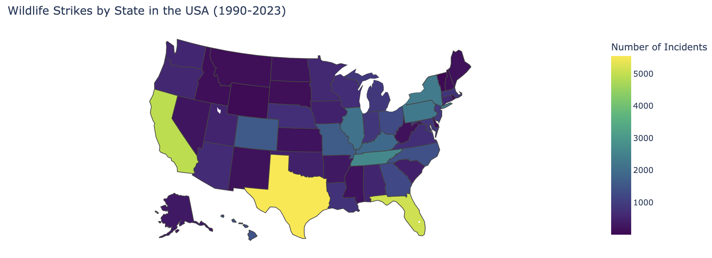
Análisis de datos

Slide 9
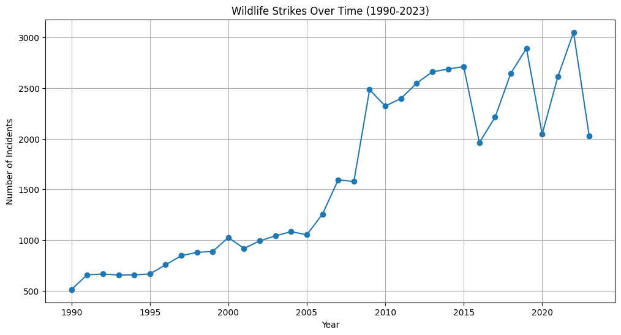
Análisis de datos

Slide 10
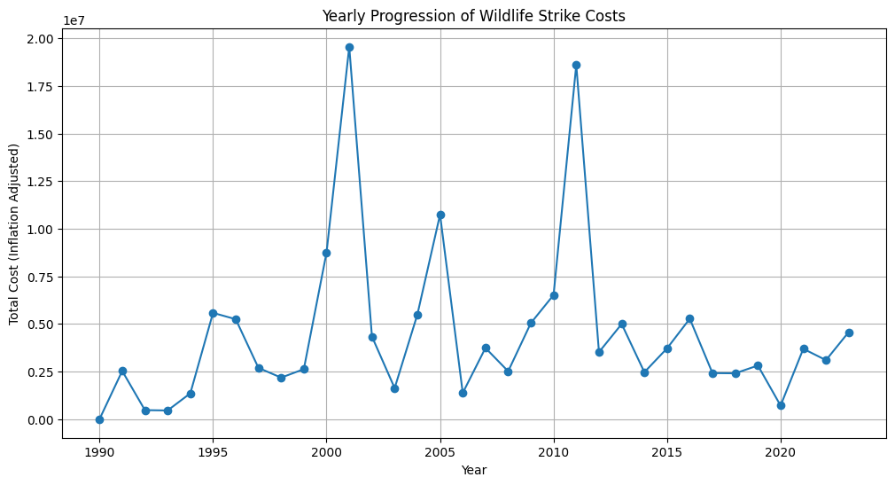
Análisis de datos
Total:
$151 M

Slide 11
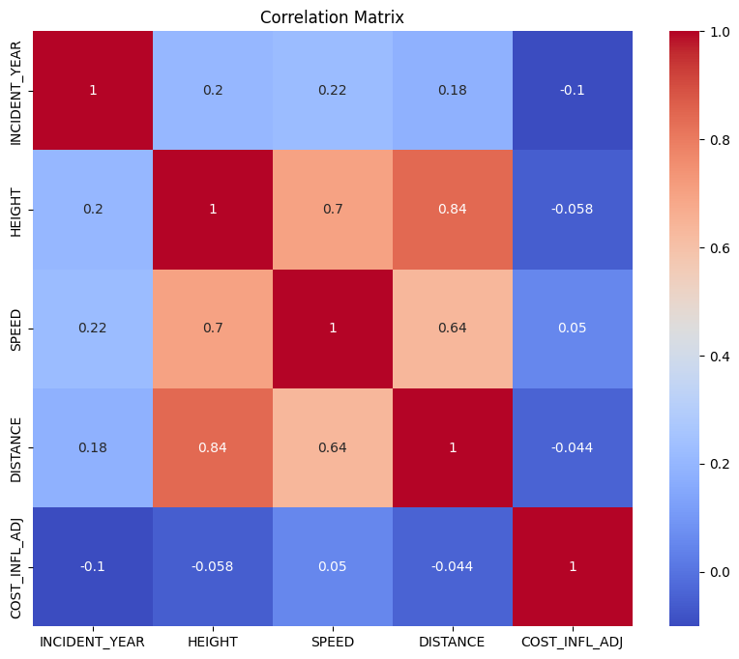
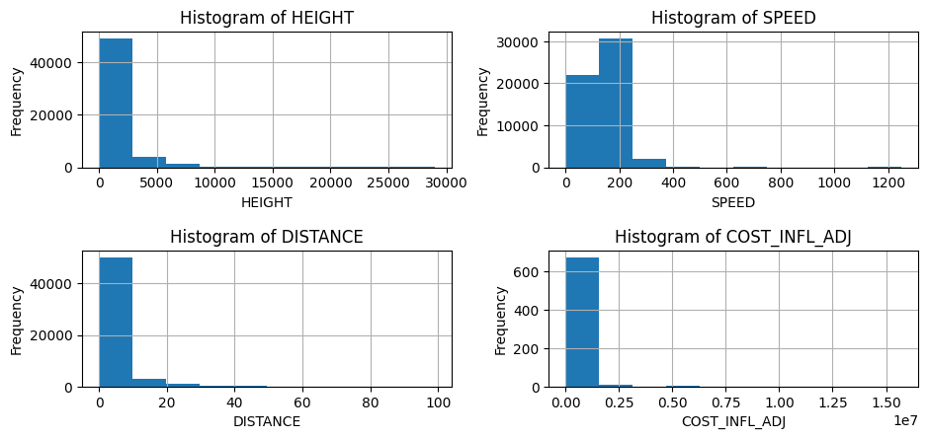
Análisis de datos

Slide 12
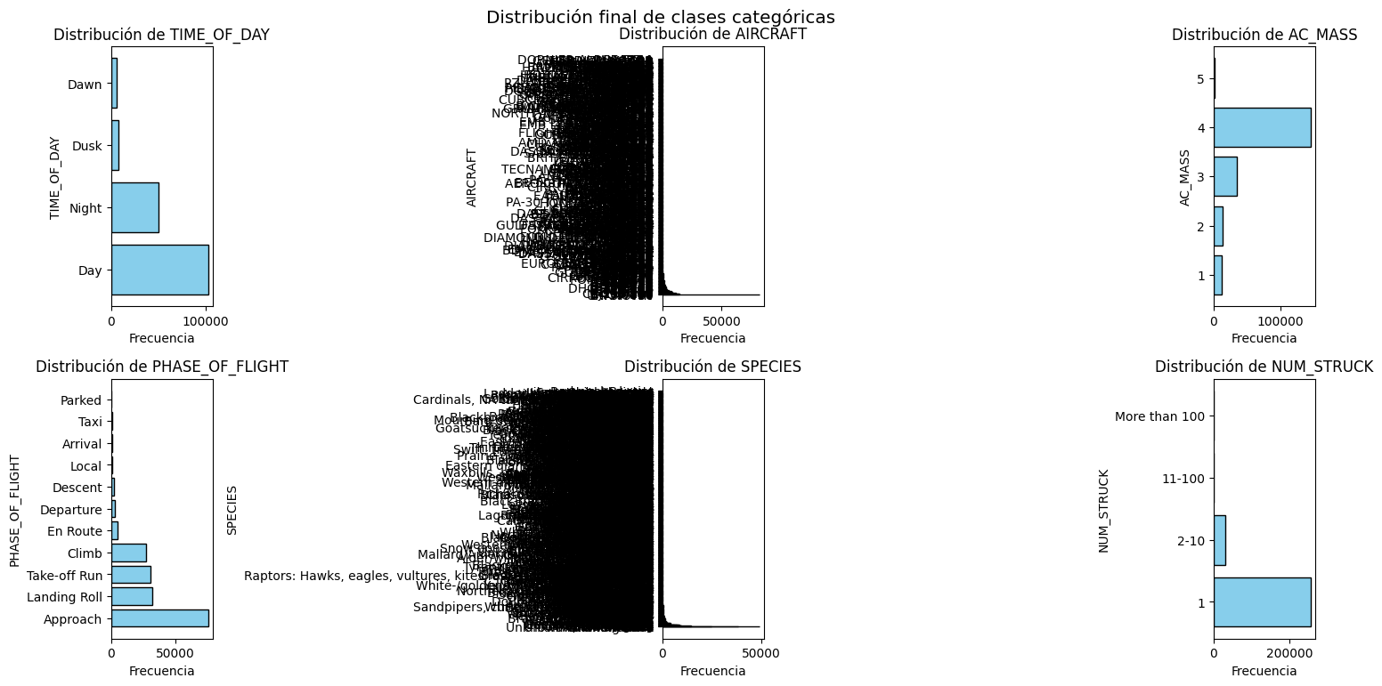
Análisis de datos – Equilibrio de clases

Slide 13
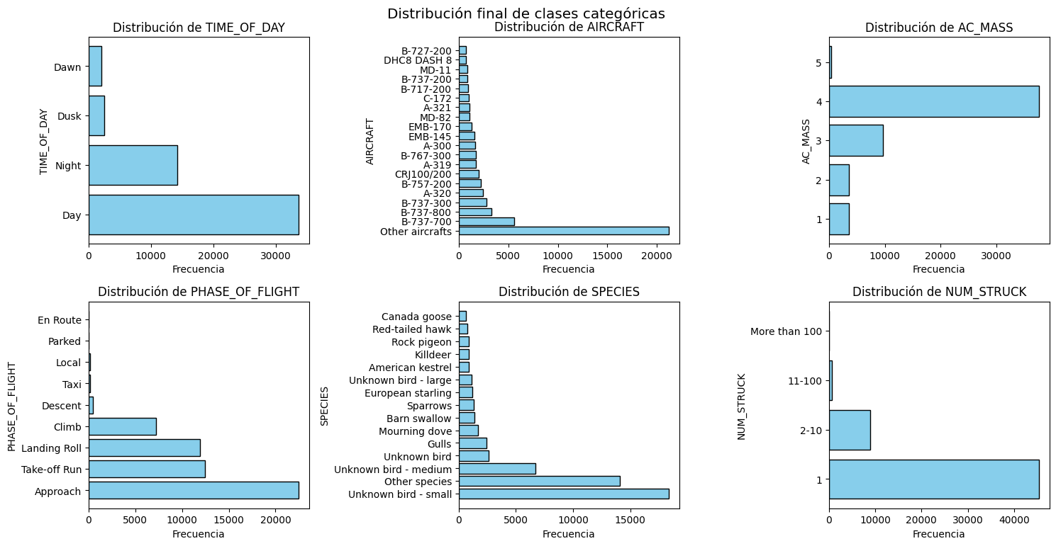
Análisis de datos – Equilibrio de clases

Slide 14


PCA

Slide 15
PCA – Principal Component Analysis
Una técnica estadística de reducción de dimensionalidad.
Transforma un conjunto de variables correlacionadas en un conjunto menor de variables linealmente independientes llamadas componentes principales.
Preservando la mayor cantidad posible de variabilidad original.

Slide 16

PCA – Principal Component Analysis
$$X\left(ϵ R_{N}^{D}\right)⋅W \left(εR_{D}^{L}\right)=Z \left(ϵ R_{N}^{L}\right)$$
Donde W es la matríz de autovectores, extraídos de la matríz empírica de autocorrelación de X, en orden descendiente.
Los autovectores van en ordén de varianza – Explicabilidad del modelo.

Slide 17
PCA – Principal Component Analysis
Computo
Correlación
Visualización
Datasets de dimensiones alta. Mucho computo. Más caro.
En un número alto de dimensiones, hay alta probabilidad de correlación. No aporta información nueva.
Gráficas transmiten mucha información de manera eficiente. Un número altisimo de dimensiones lo hace más dificil.

Slide 18

Pasos para efectuar PCA
Parte los datos continuos disponibles en train y test. (80:20)
Normalizar los datos $→$ Garantiza que los componentes principales representen combinaciones lineales no sesgadas de las variables originales.
Averigua el número optimo de dimensiones reducidas L usando Scree Plots, Errores de reconstrucción o Profile likelihood.
Aplica PCA con el número de dimensiones L identificado.
Notes:
### Steps for PCA once the dataset has been prepared:
+ Split the data into train and test datasets.
+ Apply the Standard scaler.
+ Find out the optimal number of dimensions to reduce the numerical data to using Scree Plots
+ Apply PCA.
+ Visualise the information + Extract the eigenvectors

Slide 19
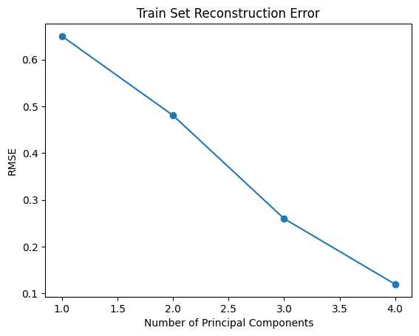
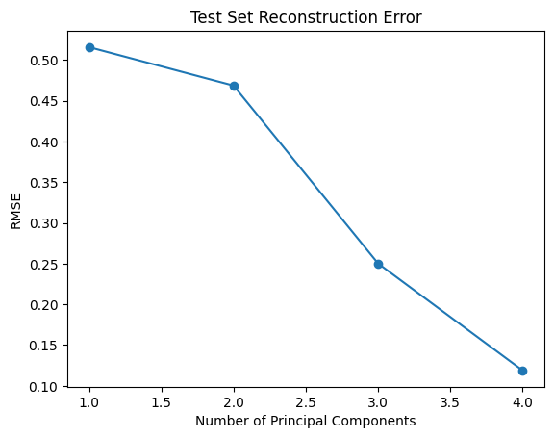
PCA Aplicado – n = 3 ?

Slide 20
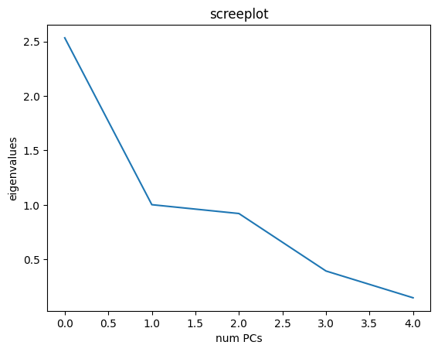
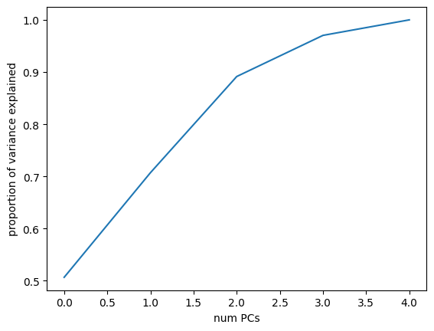
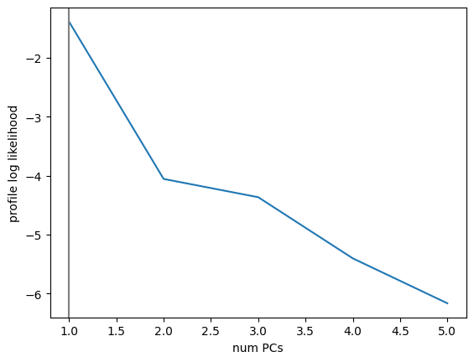
PCA Aplicado – n = 2 ?
Screeplot
Var. Explained
Profile Log-Likelihood

Slide 21
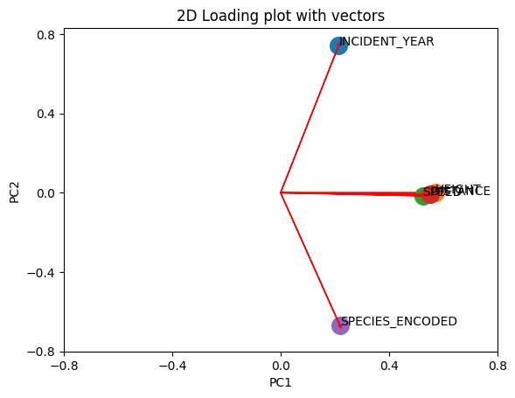
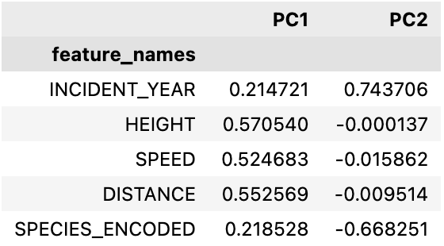
PCA – Diagrama representativo
El scatter-plot muestra los datos en el espacio reducido.
Las flechas indican como cada una de las variables originales contribuye a los componentes principales.
Observamos que los que más información distinta otorgan, son SPECIES_ENCODED, e INCIDENT_YEAR.
Lo cual verifica nuestra matriz de correlación.

Slide 22
03
Clustering

Slide 23

PROCESAMIENTO DE DATOS
CODIFICACIÓN ONE-HOT
TIME OF DAY → 5
AIRCRAFT → 20
AC_MASS → 6
PHASE_OF_FLIGHT → 10
SPECIES → 15
NUM_STRUCK → 4
Variables NORMALIZADAS
INCIDENT_YEAR
HEIGHT
SPEED
DISTANCE
COST_INFL_ADJ

Slide 24
TÉCNICAS DE análisis de clusterización
Hierarchical
K-means
GMM Mixture
Construye un árbol de clusters (dendograma) basado en la ‘distancia’ entre datos.
Hay varias formas de calcular la distancia y de agruparse cuando son varios conjuntos.
No requiere especificar K de antemano. Alto computo.
Particiona el dataset en K clusters asignando cada punto al centroida más cercano.
Tras cada asignación re-calculamos los centroides.
Más eficiente computacionalmente, pero debemos conocer K de antemano.
Evita dos limitaciones de K-means:
Clusters esféricos
Clusters definidos por una gaussiana
Esto no quiere decir que sea necesariamente mejor

Slide 25
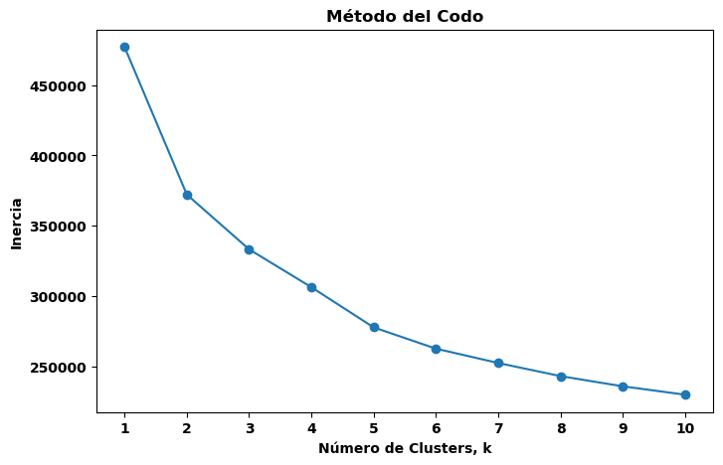
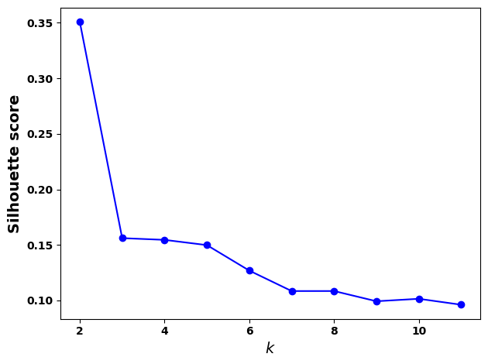

Método del Codo y SILHOUETTE
Suma de las distancias al cuadrado de cada punto de datos al centroide más cercano
$$sc(i) = \frac{b_{i} −a_{i}}{max(a_{i} ,b_{i})}$$
Notes:
bi distancia a otro cluster
ai promedio distancia en el cluster

Slide 26
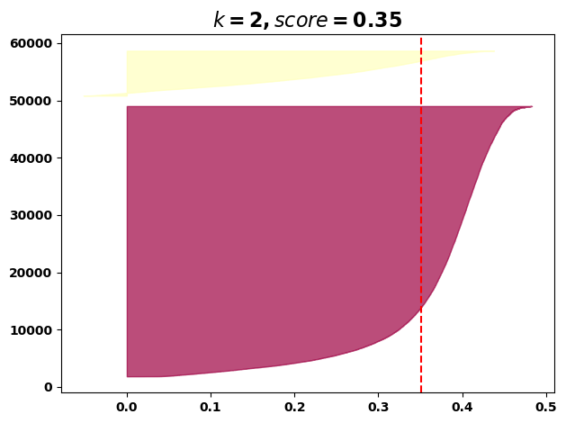
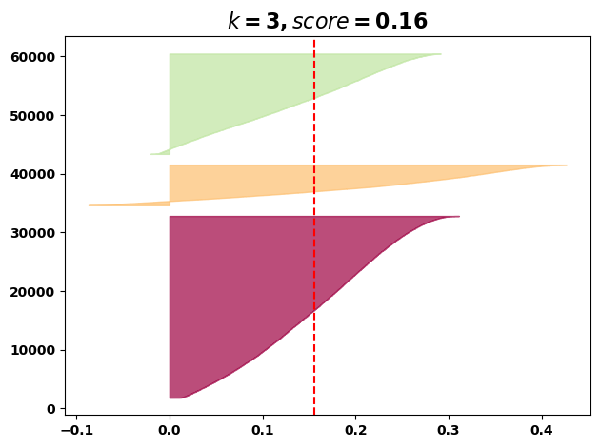
2 Clusters

Slide 27
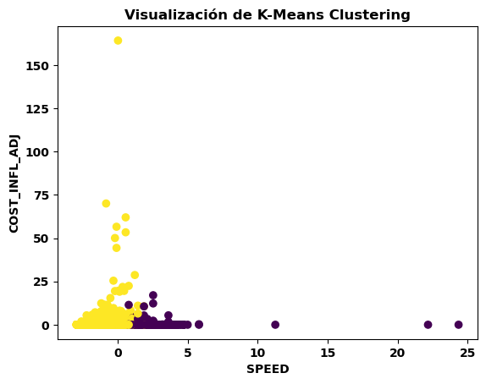
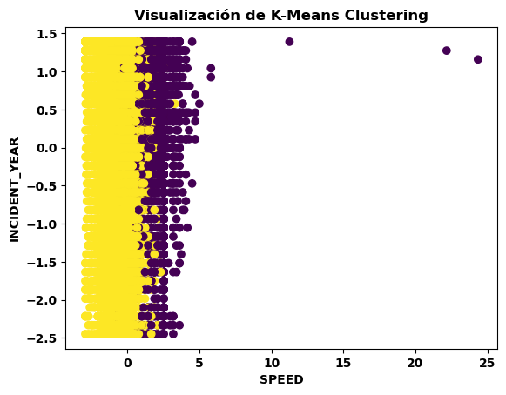
Visualizaciones en 2d

Slide 28
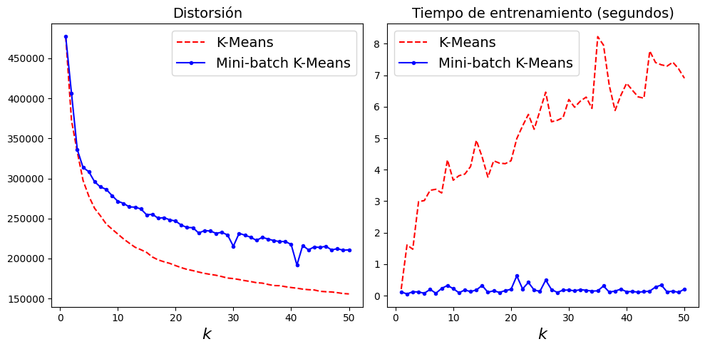
Mini batch K-Means

Slide 29
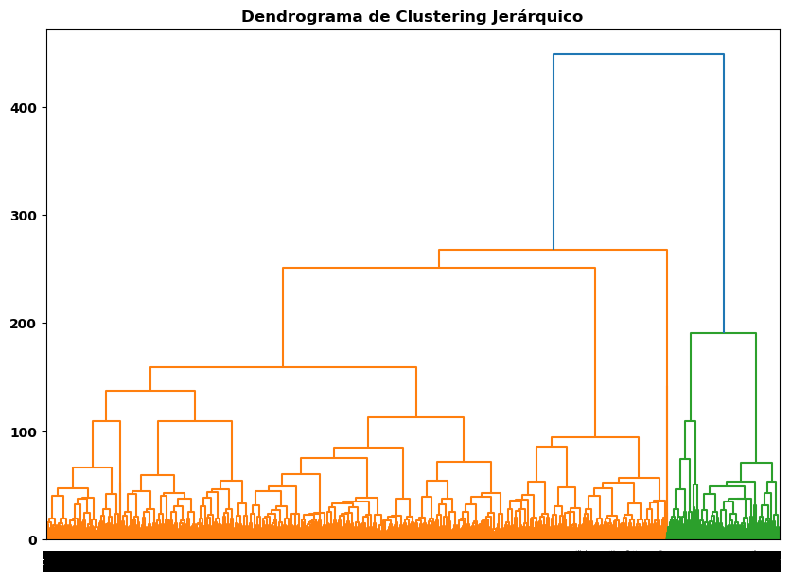
Hierarchical aglomerative clustering hac

Slide 30
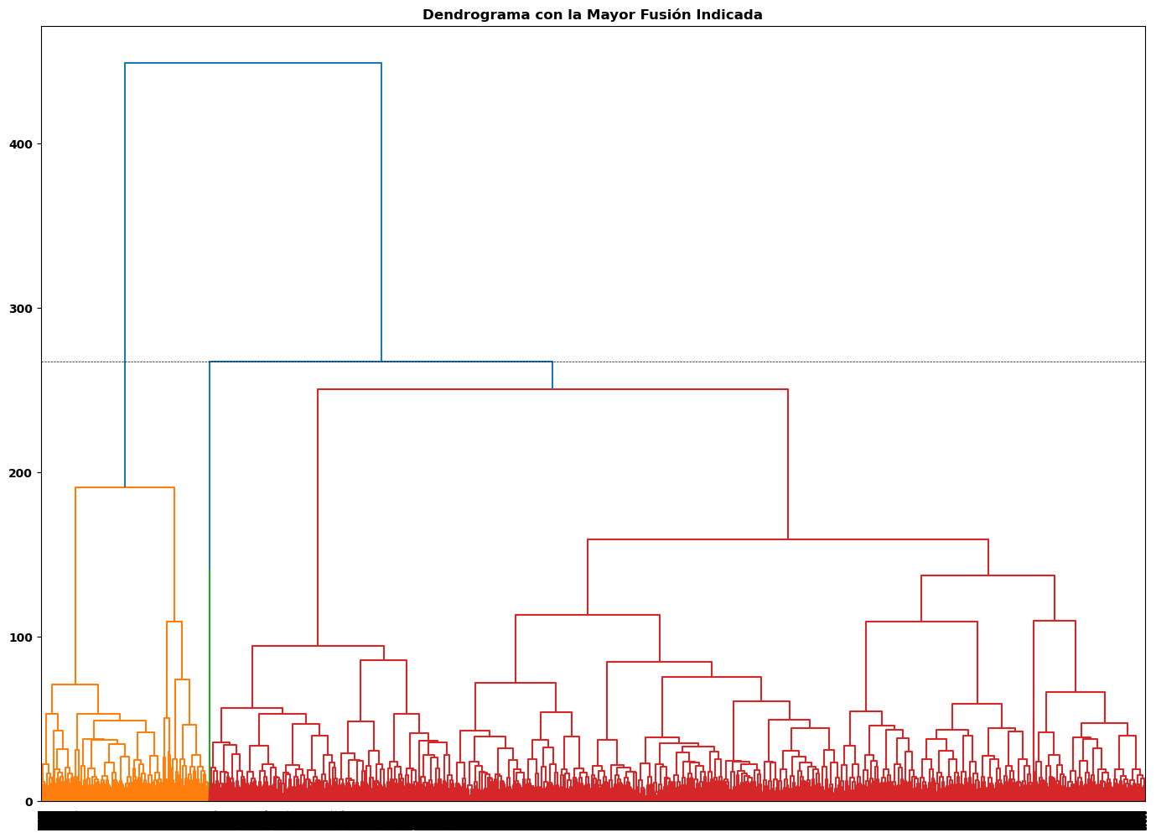
Hierarchical aglomerative clustering hac

Slide 31
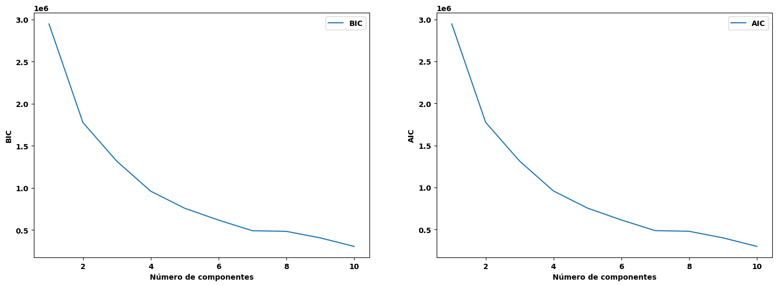
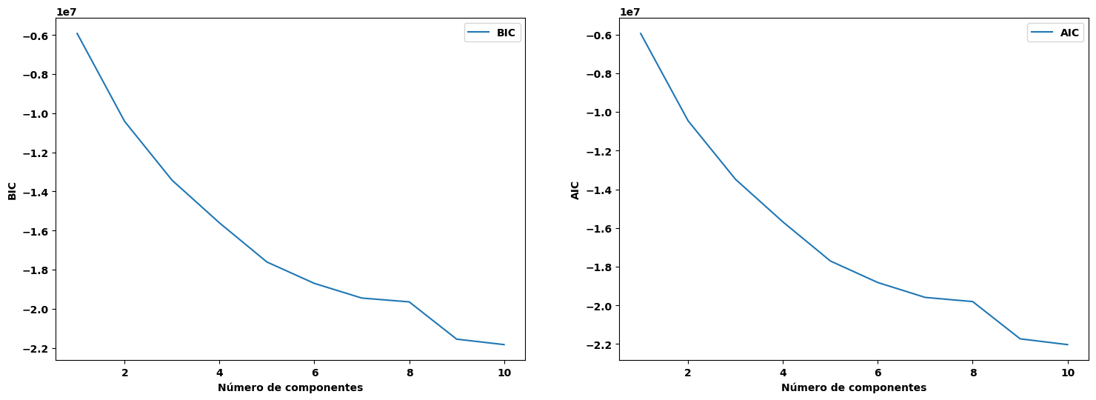
Gaussian Mixture Model GMM
spherical
FULL

Slide 32
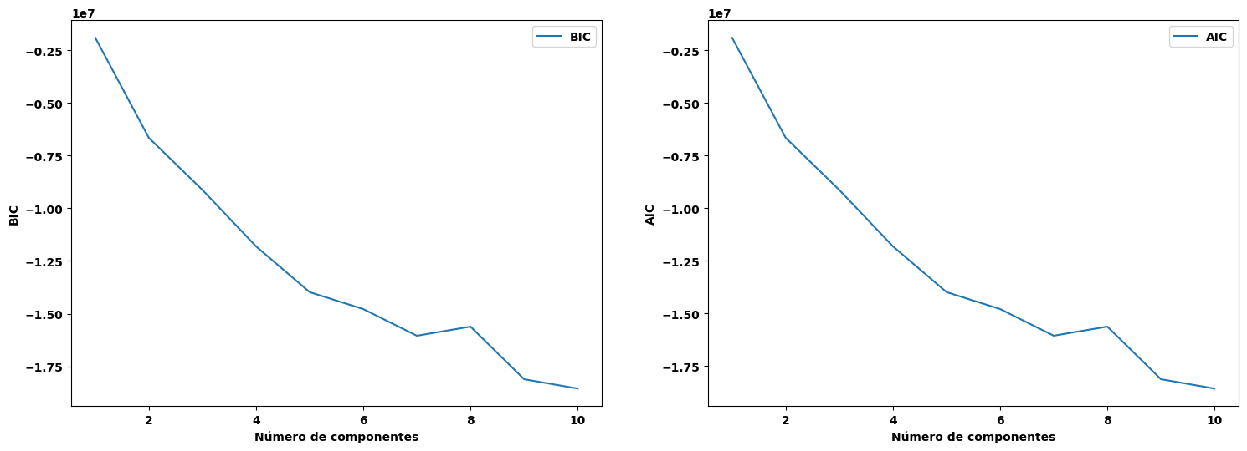
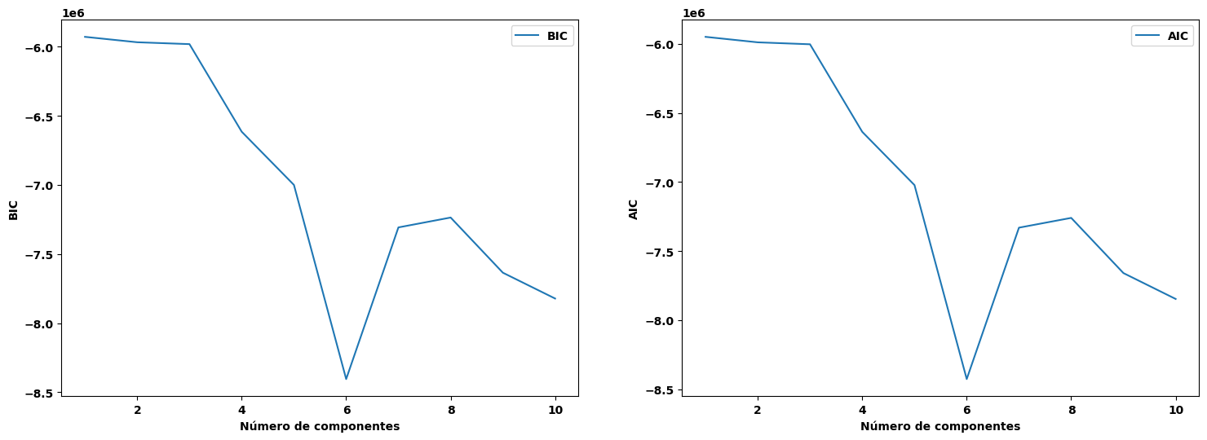
Gaussian Mixture Model GMM
Diag
TIED
Notes:
diag:
Cada componente tiene su propia matriz de covarianza diagonal.
diag es una buena opción si crees que las características son relativamente independientes o si quieres un modelo más simple y menos propenso al sobreajuste.
tied:
Todos los componentes comparten la misma matriz de covarianza general
tied puede ser útil si tienes razones para creer que todas las dimensiones comparten la misma estructura de correlación o si quieres capturar la correlación entre las características a costa de un mayor riesgo de sobreajuste

Slide 33
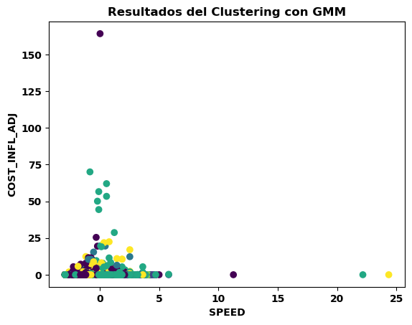
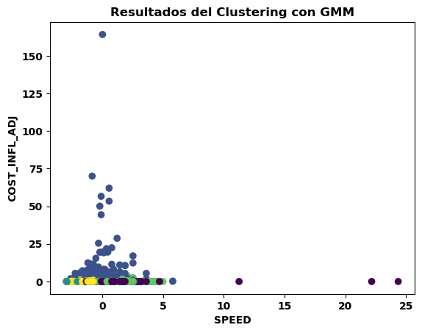
RESULTADOS
TIED
Diag

Slide 34
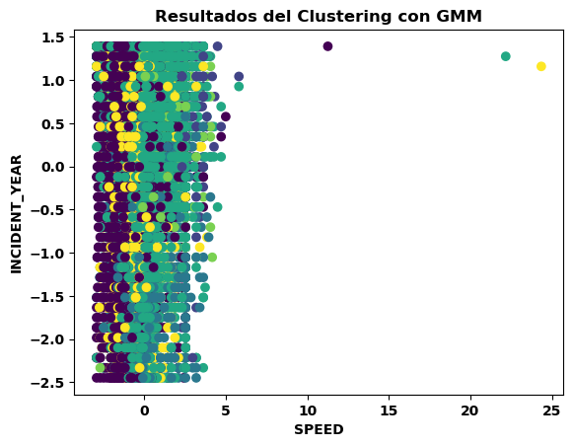
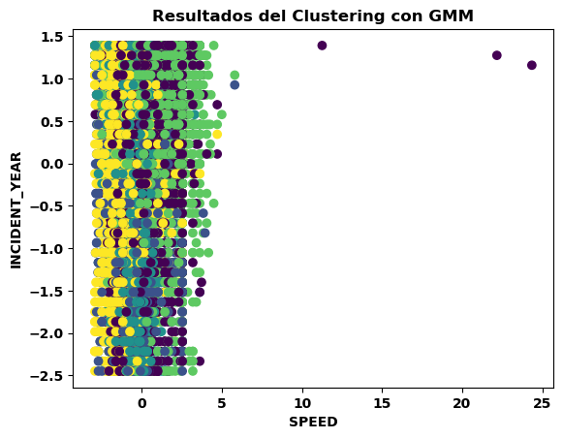
RESULTADOS
TIED
Diag

Slide 35

¿PREGUNTAS? gracias

